Slide 1
자바
팀프로젝트
참괜찮조
122108 박기경
13011874 김경인
14011059 정종선
16010980 이우석

Slide 2
목차
CONTENTS
01
모듈 2 목표
02
진행 상황
03
계획
1

Slide 3

01
모듈 2 목표
001. 게임판 (128x128)
002. 6가지 종류 타일 놓기
003. 자동완성
004. 게임의 승리 판별
2

Slide 4
02
진행 상황
001. 자동완성
002. 게임의 승리 판별
3

Slide 5
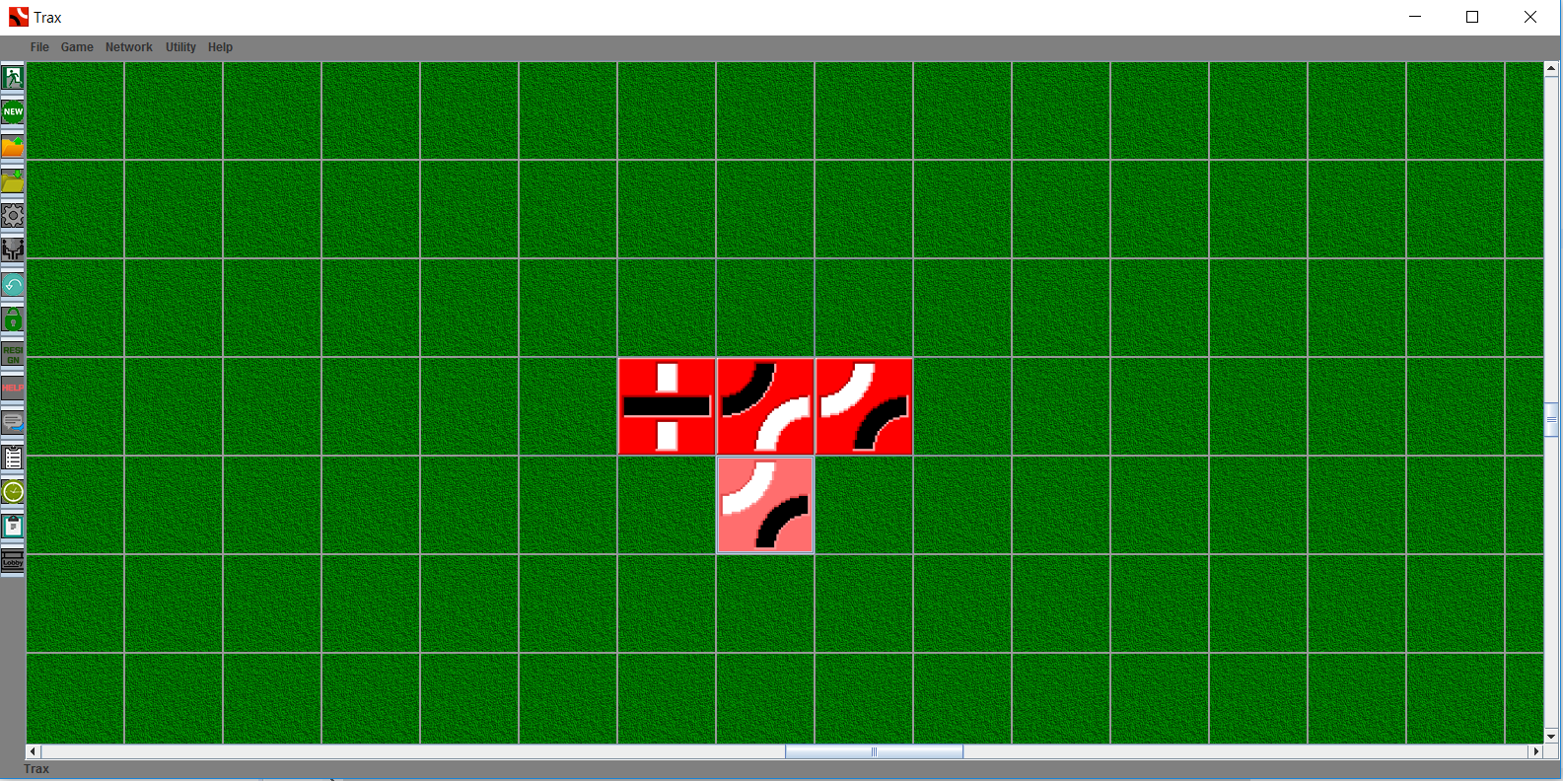
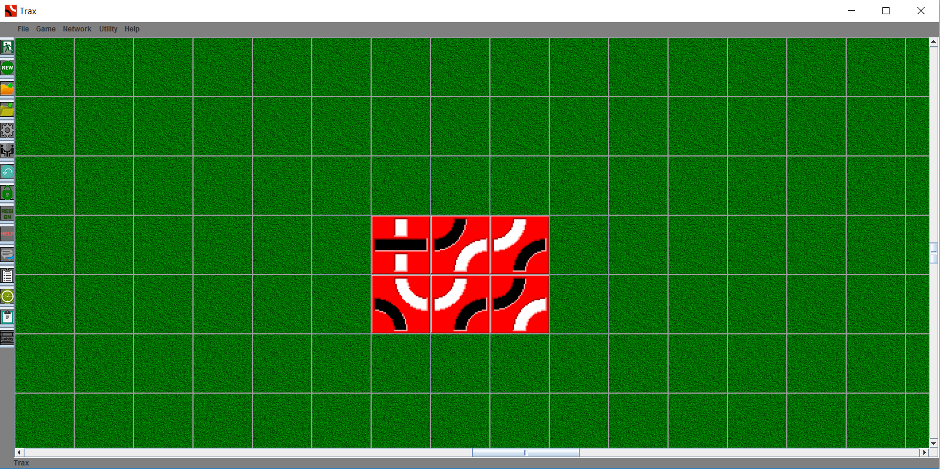
03 진행 상황
001. 자동완성
4
Notes:
엔터와 마우스 오른쪽 클릭을 통해 타일 놓게 해둠

Slide 6
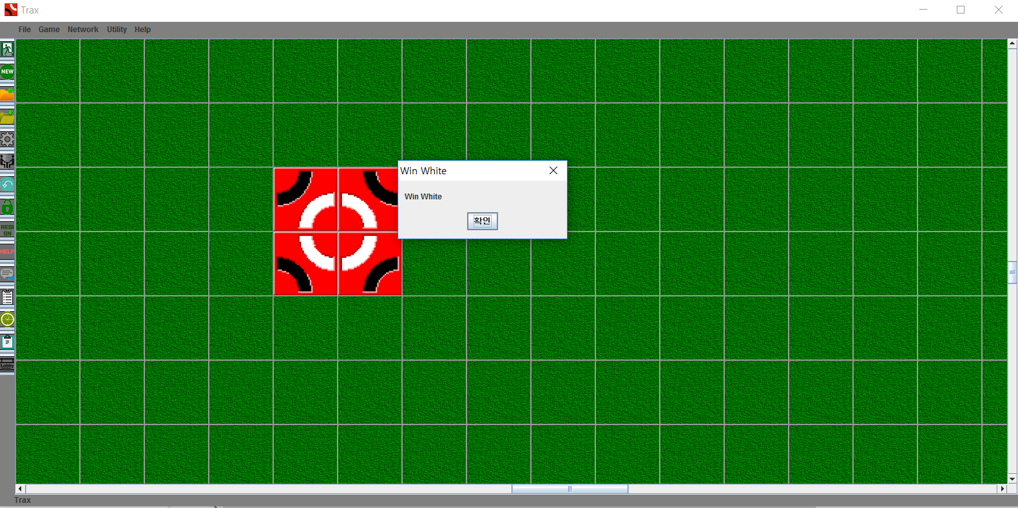
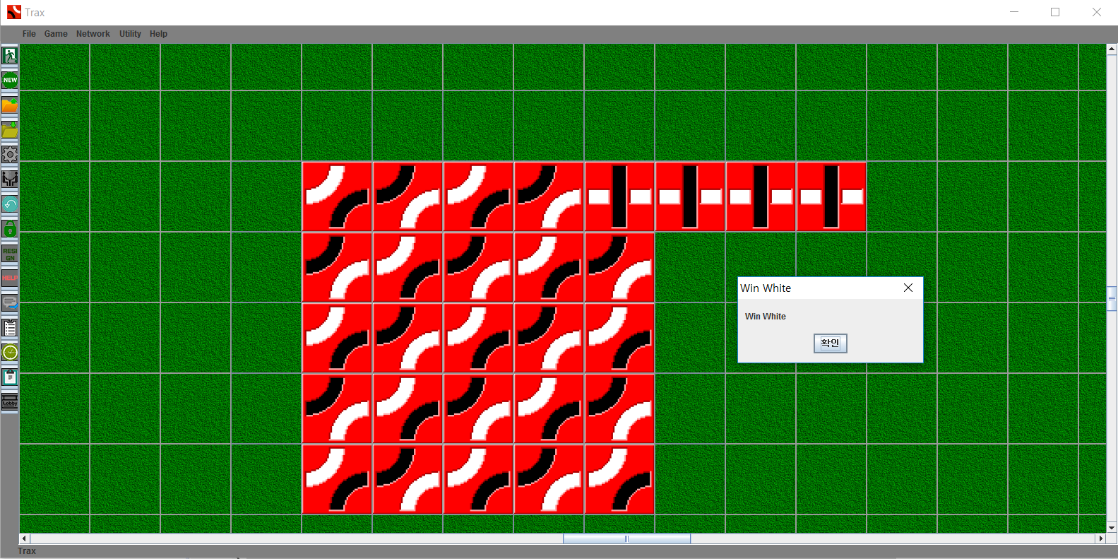
03 진행 상황
002. 게임의 승리 판별(WHITE)
5
Notes:
엔터와 마우스 오른쪽 클릭을 통해 타일 놓게 해둠

Slide 7
03
계획
001. 상태표시줄
002. 기타 기능
6

Slide 8
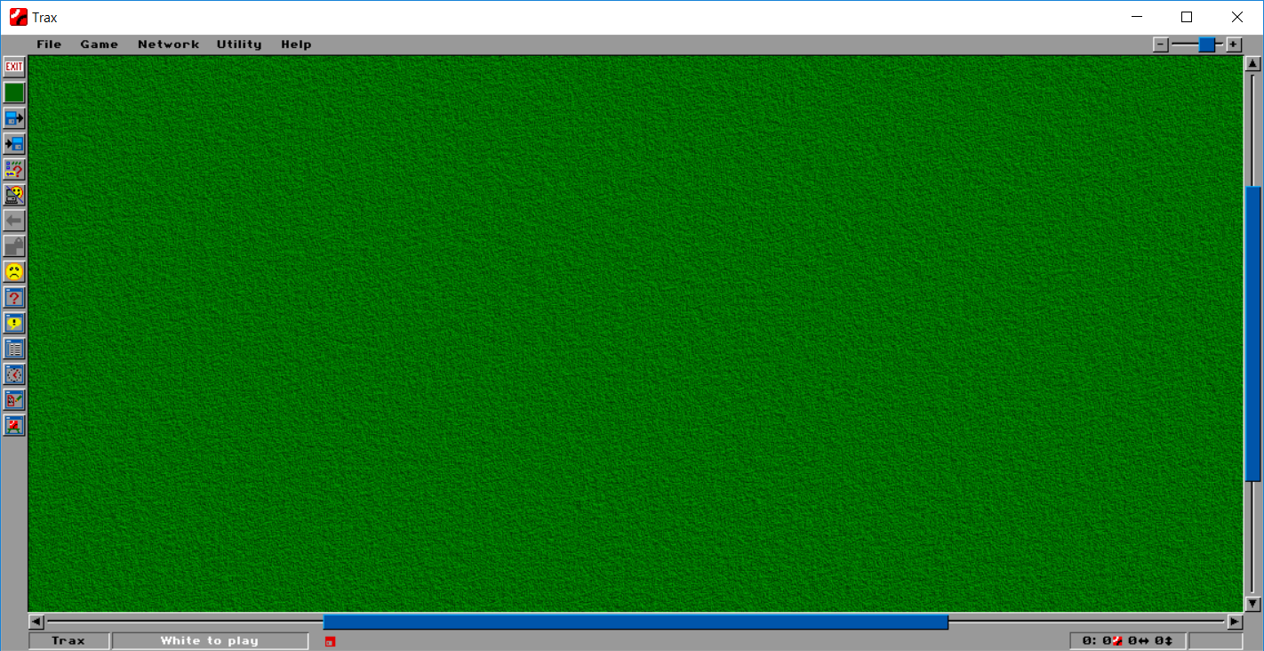
04 계획
001. 상태표시줄
7

Slide 9
02 향후 계획 일정
11
MON
TUE
WED
THU
FRI
SAT
SUN
기타 기능
PPT 제작
1
2
3
4
5
6
7
8
9
10
11
12
상태 표시줄
발표
13
14
15
16
17
18
19
20
21
22
23
24
25
26
27
28
29
30
8

Slide 10
감사합니다.

